Slide 1
网上订餐系统
A1613班16组

Slide 2
成员
组长：施诚——后台登陆页面，后台管理员页面，公告管理功能，前台页面的设计， row和col的嵌套，问题搜索功能，测试。
组员：刘竞择——前台各类菜品排版及设计，模型层的建立，数据库的设计，文档的归纳，软件测试。
组员：王秀泽——前台用户登陆注册界面设计，素材的搜集，系统整合，页面适配兼容问题。系统测试。

Slide 3
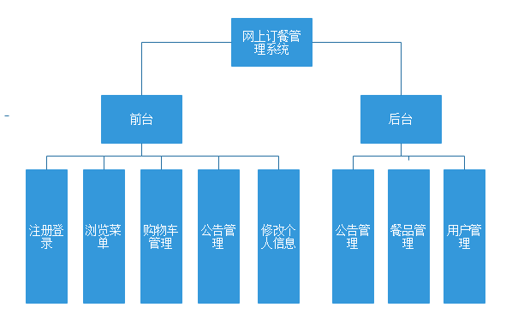
网上订餐系统功能介绍
系统客户端提供给用户选择菜品分类、点餐、保存当前点餐到购物车、提交订单的功能，管理端添加、修改、删除公告以及查看、修改订单状态，以及给平台管理员提供管理用户的功能。

